Slide 1





产品上市介绍
悦居-高PF厨卫灯
产品与解决方案中心/产品战略规划与设计部2025年5月

Slide 2






产品介绍概览
高功率因数-PF 0.9
响应最新建筑照明设计标准：
推荐性国标： GB/T 50034-2024
高功率因数，减少电网损耗
大屏设计 屏占比98%
极致窄边，拒绝四周暗影
简约设计，适配极简风格
表面哑光设计，增加空间感
微晶面罩 三级能效
微晶颗粒感高透光面罩，舒适柔和
透光率强，光线均匀明亮
三级能效，明亮环保
II类灯具 安全耐用
双重/加强绝缘
防止直接接触电气部件
安全更可靠

Slide 3
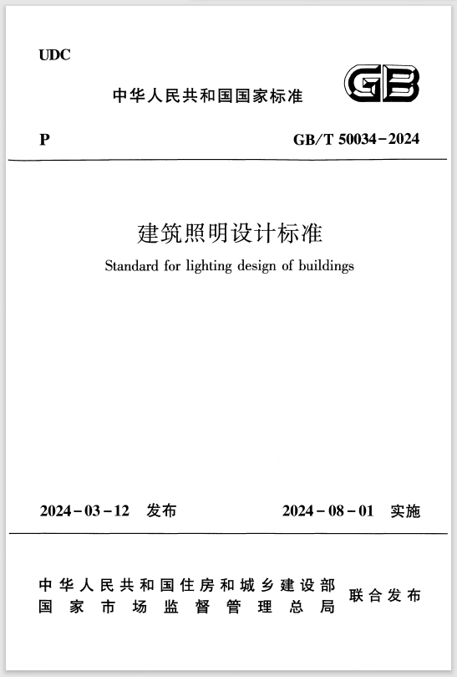
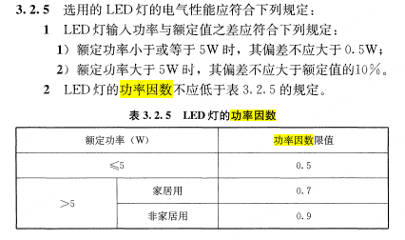

高功率因数 PF0.9
响应推荐性国标：GB/T 50034-2024
减少电网负担¹
功率因数（PF）是有功功率（实际做功）与视在功率（电网提供的总功率）的比值：
​
因此，低功率因数意味着电网需要提供更多的视在功率（包含无功功率），才能满足设备的实际用电需求。
1）线路损耗更低：
低PF会导致更大的无功电流在电网中流动，因此采用高PF产品，可以使实际电流更小，线路损耗更低。
2）提升变压器和发电设备利用率
变压器、发电机等设备的容量是按kVA（视在功率）设计的，高PF产品相比于低PF产品可以占用更小容量，提升变压器和发电设备利用率。
1. 如需了解更多，可参考备注
Notes:
以下内容提供的是低PF对比高PF普遍特性导致的差异可能，仅供参考。
实际情况，请根据实际情况判断。
低PF劣势：
一、对电网而言：
(1)输电线路损耗增加
低PF会导致更大的无功电流在电网中流动，而输电线路的发热损耗与电流平方成正比（P损耗=I2RP损耗​=I2R）。
举例：假设一台灯具的有功功率是50W，PF=0.5时，电网需提供100VA的视在功率（电流更大）；而PF=0.95时，仅需52.6VA，电流更小，线路损耗更低。
(2) 变压器和发电设备利用率下降
变压器、发电机等设备的容量是按kVA（视在功率）设计的，低PF会占用更多容量，导致实际可用的有功功率减少。
举例：一台100kVA的变压器，如果负载PF=0.8，只能带80kW的有功功率；如果PF=0.95，则可带95kW，设备利用率更高。
(3) 电网电压波动加剧
无功电流增大会导致线路压降（Vdrop=I×RVdrop​=I×R），影响远端用户的电压稳定性，可能造成灯光闪烁或敏感设备故障。
(4) 发电和输电成本上升
电网需额外配置无功补偿装置（如电容柜）或调压设备来抵消低PF的影响，增加建设和运维成本。
二、对用户而言
(1) 电费可能增加（工业/商业用户）
许多国家电网对工业或大商业用户征收“功率因数调整电费”，若PF低于标准（如0.9），会按比例罚款；反之，高PF可能获得电费奖励。
举例：某工厂月用电PF=0.7，可能被加收5%~10%的无功电费。
(2) 配电设备需更大容量
低PF设备（如老式荧光灯、未校正/无认证的LED驱动）会导致配电线路、开关、保险丝等需按更大的电流设计，增加初期投资成本。
(3) 可能影响设备寿命
低PF产品伴随的高谐波电流（如劣质LED电源）可能使电线过热、断路器误跳闸，甚至缩短灯具或电器的寿命。

Slide 4
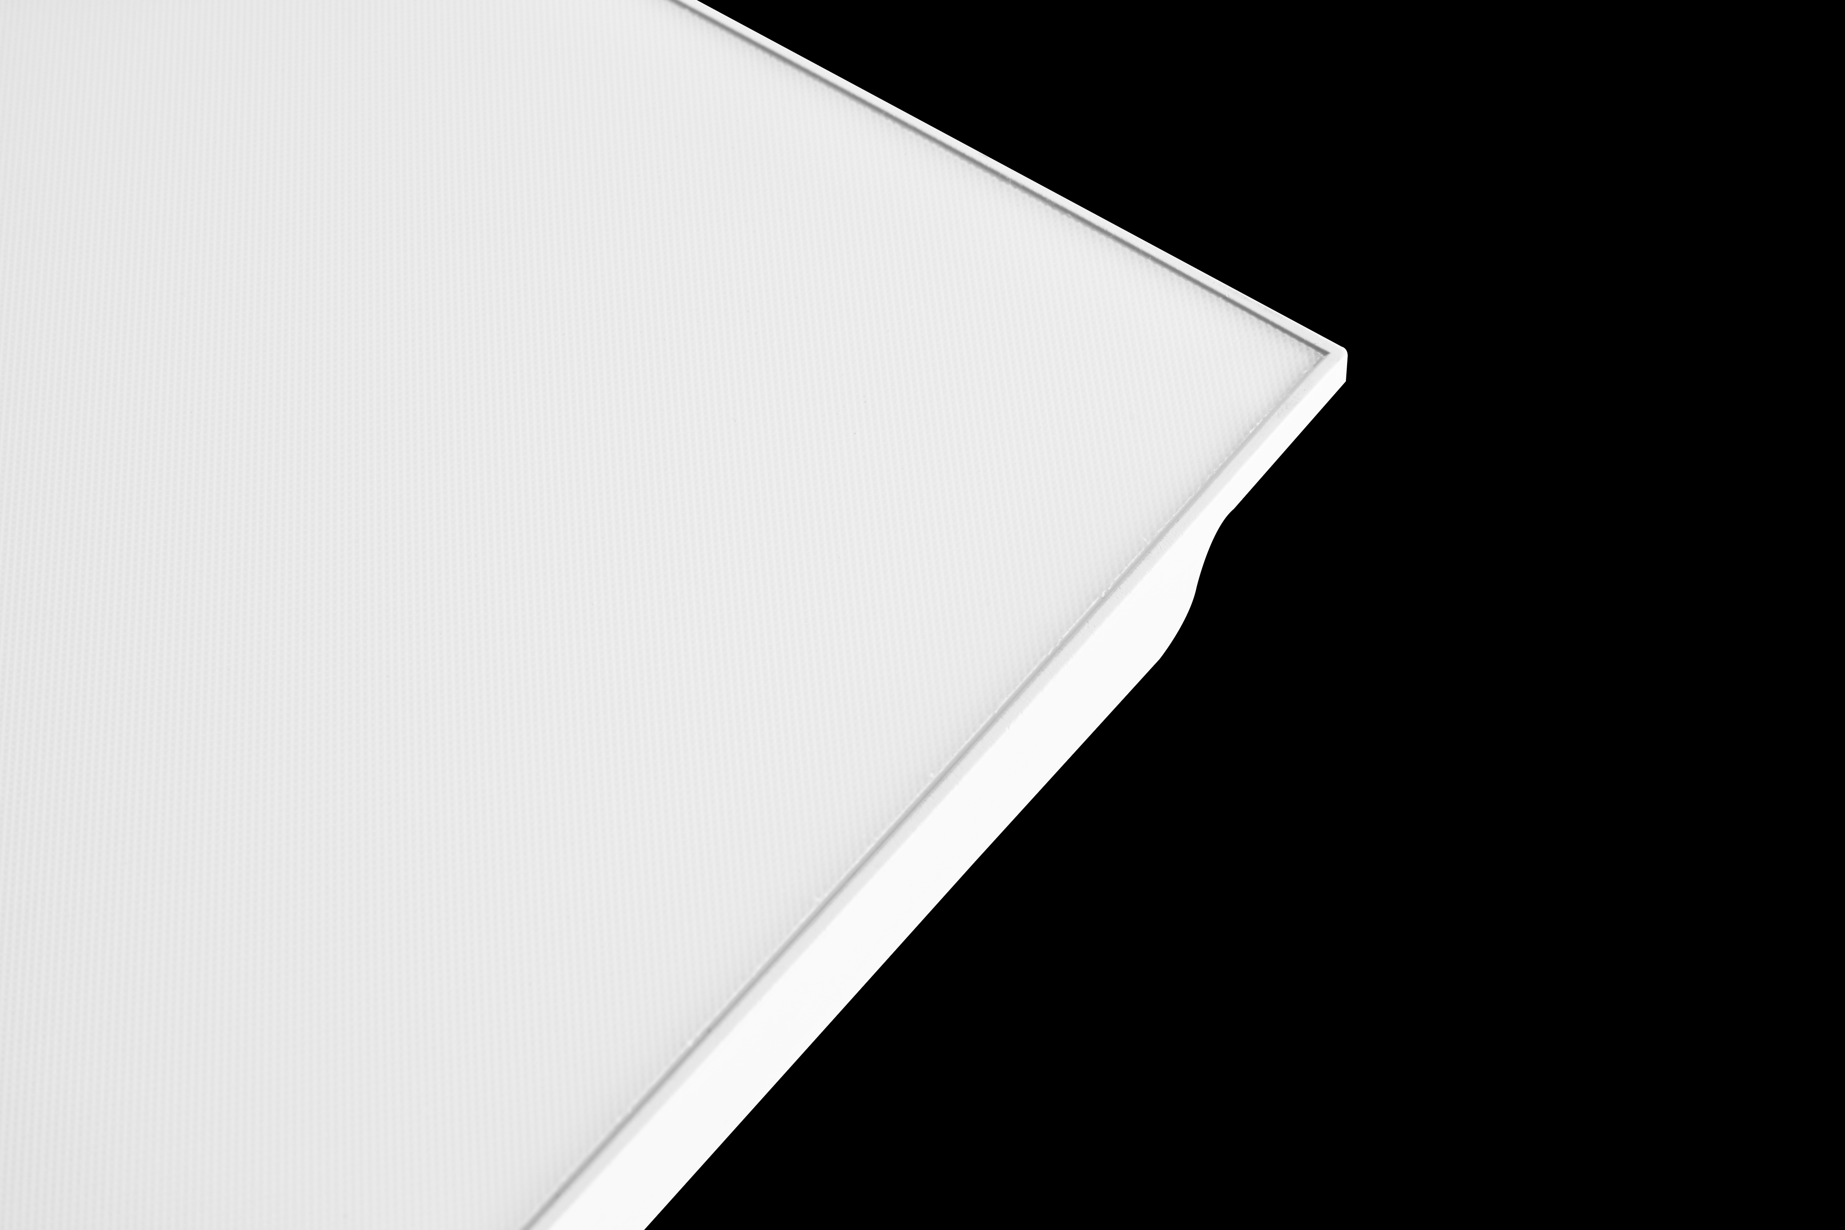

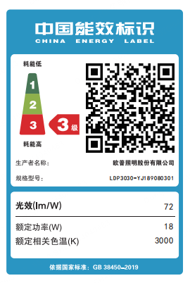
大屏设计 微晶面罩 三级能效
大屏设计 屏占比98%
极致窄边，拒绝四周暗影
简约设计，适配极简风格
表面哑光设计，增加空间感
微晶面罩 光线明亮
微晶颗粒感高透光面罩，舒适柔和
磨砂质感面罩，更显高级感
透光率强，光线均匀明亮
三级能效 节能环保
节能低碳，环境友好
推动绿色消费与节能
Notes:
以下内容提供的是低PF对比高PF普遍特性导致的差异可能，仅供参考。
实际情况，请根据实际情况判断。
低PF劣势：
一、对电网而言：
(1)输电线路损耗增加
低PF会导致更大的无功电流在电网中流动，而输电线路的发热损耗与电流平方成正比（P损耗=I2RP损耗​=I2R）。
举例：假设一台灯具的有功功率是50W，PF=0.5时，电网需提供100VA的视在功率（电流更大）；而PF=0.95时，仅需52.6VA，电流更小，线路损耗更低。
(2) 变压器和发电设备利用率下降
变压器、发电机等设备的容量是按kVA（视在功率）设计的，低PF会占用更多容量，导致实际可用的有功功率减少。
举例：一台100kVA的变压器，如果负载PF=0.8，只能带80kW的有功功率；如果PF=0.95，则可带95kW，设备利用率更高。
(3) 电网电压波动加剧
无功电流增大会导致线路压降（Vdrop=I×RVdrop​=I×R），影响远端用户的电压稳定性，可能造成灯光闪烁或敏感设备故障。
(4) 发电和输电成本上升
电网需额外配置无功补偿装置（如电容柜）或调压设备来抵消低PF的影响，增加建设和运维成本。
二、对用户而言
(1) 电费可能增加（工业/商业用户）
许多国家电网对工业或大商业用户征收“功率因数调整电费”，若PF低于标准（如0.9），会按比例罚款；反之，高PF可能获得电费奖励。
举例：某工厂月用电PF=0.7，可能被加收5%~10%的无功电费。
(2) 配电设备需更大容量
低PF设备（如老式荧光灯、未校正/无认证的LED驱动）会导致配电线路、开关、保险丝等需按更大的电流设计，增加初期投资成本。
(3) 可能影响设备寿命
低PF产品伴随的高谐波电流（如劣质LED电源）可能使电线过热、断路器误跳闸，甚至缩短灯具或电器的寿命。

Slide 5
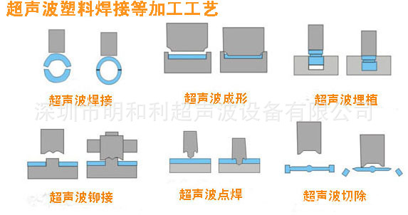

II类灯具 安全耐用
超声波焊接工艺
采用超声熔接密闭型工艺，防尘防潮等级更优
一体注塑成型底盘
波浪纹设计，底盘无拼接/焊接痕迹。美观更大气
II类电气安全等级
无需接地（双重绝缘/加强绝缘）
II类灯具采用双重绝缘或加强绝缘设计，无需依赖接地保护，避免了因接地不良或接地线故障导致的触电风险。
核心优势是安全性和安装便捷性，尤其适合小功率、便携或绝缘环境要求高的场景。

Slide 6

产品参数
物料代码 | 物料描述 | 产品型号 | 产品尺寸(mm) | 功率(W) | * 功率因数 | * 色温 | * 显色指数(Ra) | * 蓝光危害等级 | * 宣称光通量(lm) | * 光效(lm/W) | 质量健康照明等级 | 波动深度 | 能效等级 | * 绝缘等级 | * IPXX等级 | * 产品主体材质
524001013700 | 悦居直下-J3030-18W-930-HPF | LDP3030-YJ189080301 | 300×300×35 | 18W | 0.9 | 3000 | 90 | RG0 | 1280 | 71 | RG0 | 无可视频闪 | Ⅲ | Ⅱ | IP20 | 白色/PP
524001013800 | 悦居直下-J3030-18W-940-HPF | LDP3030-YJ189080401 | 300×300×35 | 18W | 0.9 | 4000 | 90 | RG0 | 1330 | 74 | RG0 | 无可视频闪 | Ⅲ | Ⅱ | IP20 | 白色/PP
524001013900 | 悦居直下-J3030-18W-957-HPF | LDP3030-YJ189080571 | 300×300×35 | 18W | 0.9 | 5700 | 90 | RG0 | 1330 | 74 | RG0 | 无可视频闪 | Ⅲ | Ⅱ | IP20 | 白色/PP
524001014000 | 悦居直下-J3060-24W-930-HPF | LDP3060-YJ249080301 | 300×600×35 | 24W | 0.9 | 3000 | 90 | RG0 | 1700 | 71 | RG0 | 无可视频闪 | Ⅲ | Ⅱ | IP20 | 白色/PP
524001014100 | 悦居直下-J3060-24W-940-HPF | LDP3060-YJ249080401 | 300×600×35 | 24W | 0.9 | 4000 | 90 | RG0 | 1780 | 74 | RG0 | 无可视频闪 | Ⅲ | Ⅱ | IP20 | 白色/PP
524001014200 | 悦居直下-J3060-24W-957-HPF | LDP3060-YJ249080571 | 300×600×35 | 24W | 0.9 | 5700 | 90 | RG0 | 1780 | 74 | RG0 | 无可视频闪 | Ⅲ | Ⅱ | IP20 | 白色/PP

Slide 7


产品迭代参照表
老品 |  | 新品
物料编码 | 物料描述 | 物料代码 | 物料描述 | 产品型号
524001012000 | MQ3030-D18-01930-悦居直下-J3030-18W-930 | 524001013700 | 悦居直下-J3030-18W-930-HPF | LDP3030-YJ189080301
524001012400 | MQ3030-D18-01940-悦居直下-J3030-18W-940 | 524001013800 | 悦居直下-J3030-18W-940-HPF | LDP3030-YJ189080401
524001013000 | MQ3060-D24-01940-悦居直下-J3060-24W-957-PZ | 524001013900 | 悦居直下-J3030-18W-957-HPF | LDP3030-YJ189080571
524001012100 | MQ3060-D24-01930-悦居直下-J3060-24W-930 | 524001014000 | 悦居直下-J3060-24W-930-HPF | LDP3060-YJ249080301
524001012500 | MQ3060-D24-01940-悦居直下-J3060-24W-940 | 524001014100 | 悦居直下-J3060-24W-940-HPF | LDP3060-YJ249080401
524001013100 | MQ3030-D18-01940-悦居直下-J3030-18W-957-PZ | 524001014200 | 悦居直下-J3060-24W-957-HPF | LDP3060-YJ249080571
524001012200 | MQ3030-D18-01935-悦居直下-J3030-18W-935 | 型号已报备至3C证书中 如有需要可通过简单定制申请代码 申请代码时，务必使用此对应型号 |  | LDP3030-YJ189080351
524001012300 | MQ3060-D24-01935-悦居直下-J3060-24W-935 |  |  | LDP3060-YJ249080351

Slide 8
THANKS

